Slide 1

Git & Github
Introduzione a Git & Github
Operazione di Merge
- Panoramica e Download
- Unione dei Rami di Sviluppo
Comandi Principali
Collaborazione su Github
- Init, Clone, il .gitignore
- Condivisione del Lavoro
Branch
Operazione di Pull
- Rami di Sviluppo
- Aggiornamento del Ramo Locale

Slide 2

Introduzione a Git & Github
Git è un software che ti permette di tenere traccia di ogni modifica fatta a un progetto, specialmente quando si tratta di codice.
Immagina di lavorare su un documento Word e voler tornare indietro a una versione precedente perché hai fatto degli errori o non ti piace quello che hai scritto. Con Git, puoi fare proprio questo, ma con il codice!

Slide 3

Introduzione a Git & Github
Github
GitHub è una piattaforma online dove puoi salvare e condividere il tuo codice, utilizzando Git per tenerne traccia.
Immagina di lavorare su un progetto sul tuo computer (usando Git per gestire le versioni del codice). Quando vuoi salvare o condividere il tuo progetto con altre persone, lo carichi su GitHub. Ecco cosa ti permette di fare:
Salvare il progetto online: In questo modo, non solo è al sicuro, ma puoi accedervi da qualsiasi computer.
Collaborare con altri: Se lavori in team, tutti possono vedere, modificare e aggiornare il progetto senza sovrapporsi. È come Google Docs, ma per il codice.
Tenere traccia delle modifiche: Puoi vedere chi ha fatto cosa e quando. Se qualcosa va storto, puoi tornare indietro a una versione precedente.
Pubblicare i tuoi progetti: Se vuoi, puoi rendere il tuo codice pubblico, in modo che chiunque possa vederlo, scaricarlo e anche contribuire.

Slide 4
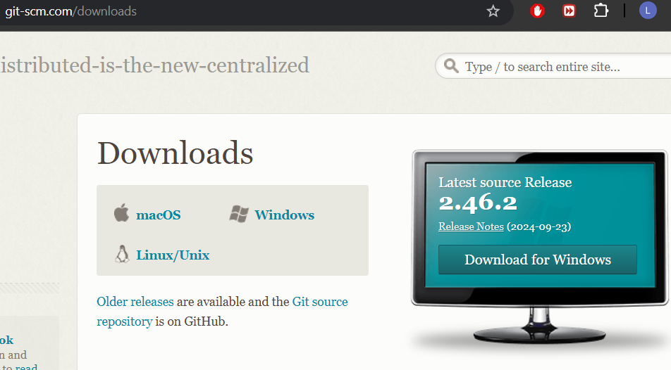
Introduzione a Git & Github
Download di Git
Link : https://git-scm.com/downloads
Installiamo quindi il 'Software' che permette di usare i comandi git sulla piattaforma github

Slide 5
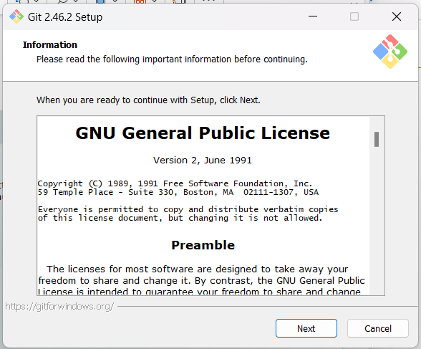
Introduzione a Git & Github
Download di Git
Link : https://git-scm.com/downloads
Cliccare sempre 'Next'

Slide 6
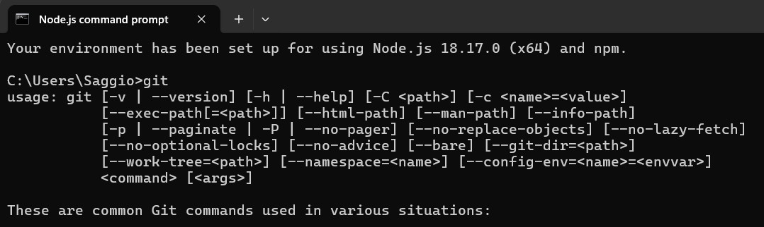
Introduzione a Git & Github
Download di Git
Link : https://git-scm.com/downloads
Per verificare la corretta installazione aprire il terminale cmd di windows e scrivere il comando 'git'

Slide 7

Introduzione a Git & Github
Creazione Account Github

Slide 8
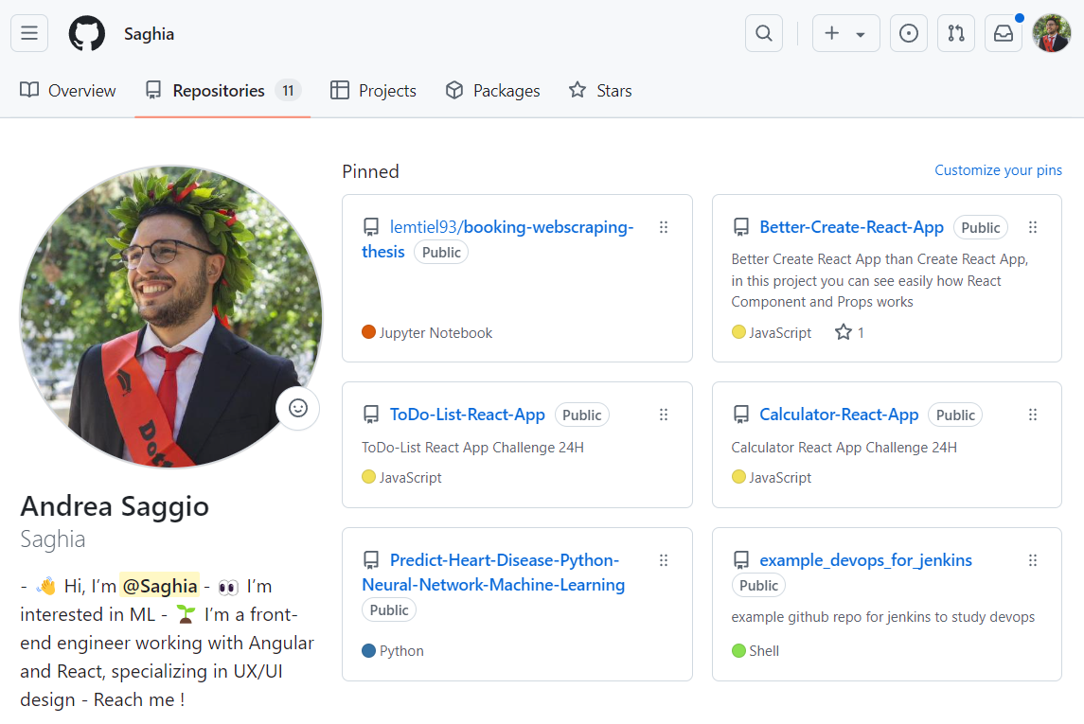
Introduzione a Git & Github
Creazione Account Github
Mettetemi
follow! ->
😏

Slide 9
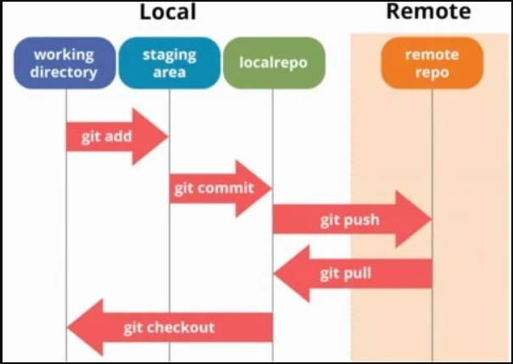
Comandi Principali
In Git, esistono una serie di comandi fondamentali che ci permettono di gestire e tenere traccia delle modifiche al codice di un progetto in modo efficiente. Con questi comandi possiamo:
Creare un repository, ossia lo spazio in cui verranno conservate tutte le versioni del progetto;
Monitorare lo stato dei file, verificando quali sono stati modificati e quali sono pronti per essere salvati;
Salvare le modifiche, registrando lo stato attuale del progetto con messaggi che descrivono ogni cambiamento;
Collaborare con altri, condividendo il nostro lavoro su un server remoto e integrando le modifiche degli altri nel nostro progetto;
Gestire le versioni del progetto creando e lavorando su diverse ramificazioni, chiamate branch, che permettono di sviluppare nuove funzionalità in parallelo senza interferire con il resto del codice.

Slide 10
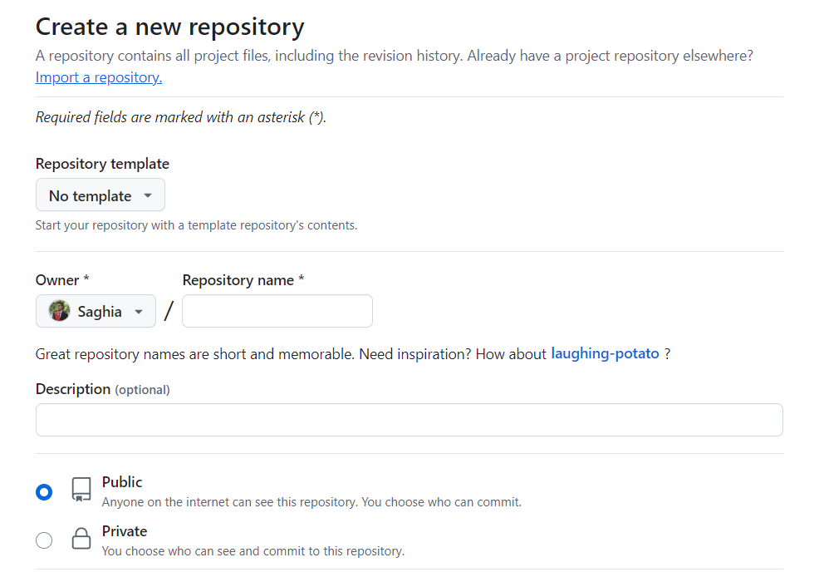
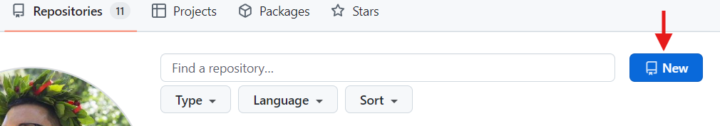
Comandi Principali
Git Init
Questo comando viene utilizzato per creare un nuovo repository Git nel progetto corrente. Inizializza una cartella nascosta .git che conterrà tutte le informazioni necessarie per il controllo di versione, successivamente esso andrà connesso alla repository online.
Noi inizializziamo la repository tramite interfaccia grafica, più semplice e utile!

Slide 11
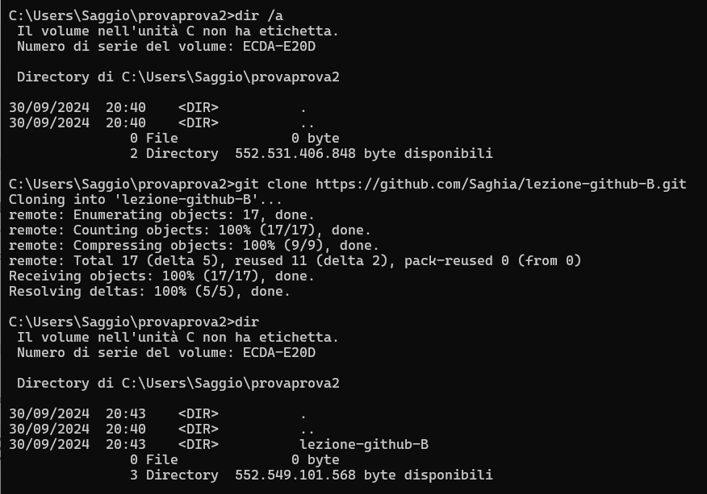
Comandi Principali
Git Clone
Il comando git clone viene utilizzato per copiare un repository esistente (solitamente da un server remoto come GitHub) nella tua macchina locale. In pratica, scarichi una copia completa del progetto, con tutta la sua cronologia delle modifiche.

Slide 12


Comandi Principali
Git Add
Il comando git add viene utilizzato per aggiungere i file modificati alla "staging area" (o area di preparazione). Questa è una fase intermedia dove specifichi quali modifiche vuoi includere nel prossimo commit. Dopo aver aggiunto i file, puoi fare un commit per salvare le modifiche.
Per aggiungere tutti i file modificati (inclusi nuovi file e file eliminati) alla staging area, si usa il comando:

Slide 13
Comandi Principali
Git Commit
Il comando git commit serve per salvare le modifiche che hai preparato (usando git add) nel tuo repository Git. Quando fai un commit, stai creando una "istantanea" del progetto in un momento specifico. Ogni commit dovrebbe avere un messaggio che descrive cosa è stato cambiato, così da poter tracciare facilmente la storia delle modifiche.
L'opzione -m ti permette di scrivere un breve messaggio che spiega cosa hai cambiato. Questo messaggio è importante perché aiuta te e gli altri a capire cosa è stato fatto nel commit.

Slide 14
Comandi Principali
Git Push
Il comando git push viene utilizzato per inviare (o "spingere") i tuoi commit dal repository locale (sul tuo computer) al repository remoto (ad esempio su GitHub, GitLab, o altri servizi). Questo rende le tue modifiche accessibili agli altri collaboratori o le salva nel server remoto.
origin è il nome predefinito del repository remoto (quello a cui hai collegato il tuo progetto).
main è il nome del branch a cui vuoi inviare le modifiche (di solito il branch principale si chiama main, ma potrebbe essere anche master o un altro branch).

Slide 15

Comandi Principali
Git Pull
Il comando git pull viene utilizzato per scaricare le modifiche dal repository remoto (ad esempio su GitHub) e unirle (merge) al tuo repository locale. In altre parole, aggiorna il tuo progetto locale con le modifiche più recenti fatte da altri collaboratori o da te stesso su un altro computer.
origin: Il nome del repository remoto da cui stai scaricando le modifiche (come spiegato prima, è il nome predefinito).
main: Il nome del branch da cui stai scaricando le modifiche (di solito il branch principale, ma potrebbe essere un altro branch).

Slide 16
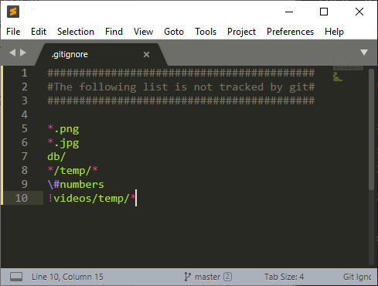
Comandi Principali
.gitignore
Il file .gitignore è un file speciale che dice a Git quali file o cartelle non deve tracciare o includere nel repository. Questo è utile per evitare di includere nel repository file che non dovrebbero essere condivisi, come:
File temporanei o di sistema.
File generati automaticamente (es. file di compilazione).
Credenziali o configurazioni locali sensibili (es. file .env con password).

Slide 17
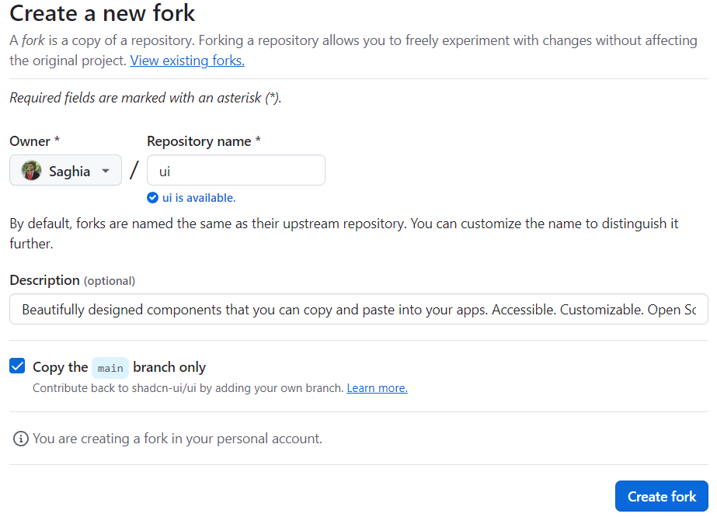
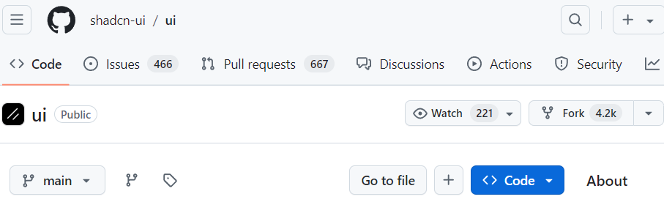
Comandi Principali
Git Clone vs Git Fork
Git Clone
Git Fork
Il comando git clone viene utilizzato per copiare un repository esistente (solitamente da un server remoto come GitHub) nella tua macchina locale. In pratica, scarichi una copia completa del progetto, con tutta la sua cronologia delle modifiche.
Fare un fork significa creare una tua versione indipendente di un repository, solitamente su una piattaforma come GitHub. Questa copia esiste interamente nel tuo account su GitHub (o un'altra piattaforma simile), e non sulla tua macchina locale (almeno non subito).

Slide 18
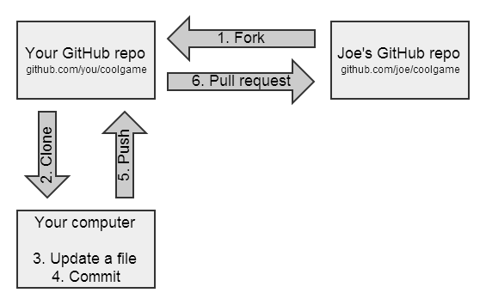
Comandi Principali
Git Fork e la Pull Request
La pull request è un modo di proporre modifiche fatte nel tuo fork o branch a un repository Git per essere integrate nel repository originale. È uno degli strumenti principali per collaborare a progetti open source o con altri team, specialmente su piattaforme come GitHub, GitLab o Bitbucket.

Slide 19

Branch
Un branch (ramo) in Git è come una strada parallela dove puoi fare modifiche al tuo progetto senza toccare la versione principale. Immagina di voler provare qualcosa di nuovo, ma non sei sicuro che funzionerà. Invece di cambiare subito la versione principale del progetto, crei un branch per fare i tuoi esperimenti.
Branch principale: è la versione "ufficiale" del tuo progetto (di solito chiamata main o master)
Nuovo branch: una copia del progetto in cui fai cambiamenti senza influenzare la versione principale.
Se le modifiche ti piacciono, puoi unire (merge) il branch con la versione principale.

Slide 20


Branch
Creazione Nuovo Branch
Vedere i Branch Esistenti
Creare Nuovo Branch
Spostarsi sul Nuovo Branch
Creare e Spostarsi contemporaneamente su un Nuovo Branch

Slide 21
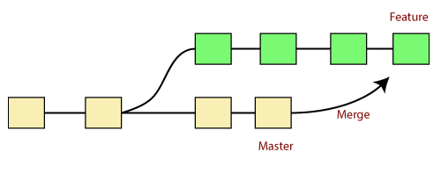
Operazione di Merge
L'operazione di merge è il momento in cui unisci le modifiche fatte su un branch (una versione alternativa del progetto) con la versione principale del progetto.
Immagina di avere due strade:
La strada principale (la versione principale del tuo progetto).
Una strada alternativa (il branch su cui hai fatto cambiamenti).
Quando fai il merge, stai riportando le modifiche della strada alternativa nella strada principale, unendo tutto in un unico percorso.
In pratica, il merge serve a combinare le modifiche fatte su diversi rami del progetto, mantenendo tutto aggiornato e integrato.

Slide 22



Operazione di Merge
Git Merge
Torno al Branch Principale (main)
Uniamo ad esempio il Branch 'feature-login' al main
Elimino il vecchio Branch

Slide 23
Collaborazione su Github
La collaborazione su GitHub è come lavorare in gruppo su un progetto, ma online. Ogni membro del team può accedere al progetto, fare modifiche e condividerle con gli altri in modo organizzato.
Ecco come funziona:
Ogni persona lavora su un branch: Ognuno può fare modifiche alla propria copia del progetto senza disturbare il lavoro degli altri.
Pull Request: Quando qualcuno ha finito una parte del lavoro, può chiedere di unirlo al progetto principale. Questo si chiama pull request.
Revisione: Gli altri membri possono controllare le modifiche proposte, dare consigli e, se tutto va bene, unire le modifiche al progetto principale.

Slide 24
Operazione di Pull a Confronto
Git Pull
Pull Request
git pull è un'operazione che ti permette di aggiornare il tuo repository locale con le ultime modifiche presenti nel repository remoto. È una combinazione di due comandi: git fetch (per scaricare i cambiamenti) e git merge (per unire questi cambiamenti con il tuo codice locale).
Quando si usa: Usiamo git pull per sincronizzare il nostro lavoro con quello degli altri collaboratori. Prima di iniziare a lavorare su nuove funzionalità o correzioni, è essenziale assicurarsi di avere le ultime modifiche dal repository remoto per evitare conflitti.
Vantaggi:
Assicura che tutti siano aggiornati con l'ultima versione del progetto.
Aiuta a prevenire conflitti di codice, permettendo una collaborazione fluida.
La pull request è uno strumento che permette ai contributori di proporre modifiche a un progetto. Inviare una pull request significa chiedere ai manutentori del repository originale di esaminare e, eventualmente, approvare le modifiche prima di unirle al progetto principale.
Quando si usa: Usiamo le pull request quando abbiamo terminato di lavorare su un branch separato o su un fork e desideriamo che il nostro lavoro sia integrato nel repository principale. Questo processo consente una revisione del codice collaborativa.
Vantaggi:
Favorisce il controllo della qualità del codice tramite la revisione del codice (code review).
Consente una collaborazione sicura, in cui le modifiche vengono esaminate prima di essere integrate nel progetto principale.

Slide 25

Esercizi
Ora Tocca a Voi!
Workshop
caricare il primo esercizio svolto del modulo HTML
Esercizio
Adesso Tocca a voi con il secondo e terzo esercizio
Esercizio
creare un branch con il proprio nome e modificare il file HTML che era presente nel branch master e pusharlo nel proprio branch del progetto

